Slide 1
МБОУ лицей № 1
Из опыта работы МБОУ лицея № 1
по организации работы муниципальной ресурсной площадки
Ященко Людмила Анатольевна,
заместитель директора по УВР МБОУ лицея № 1

Slide 2
МБОУ лицей № 1

Slide 3
МБОУ лицей № 1
Получение методической литературы;
Использование медиатеки;
Участие в предлагаемых мероприятиях;
Участие в мониторингах.

Slide 4
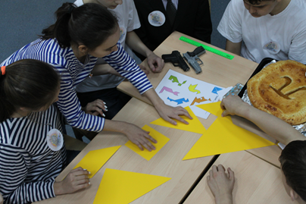
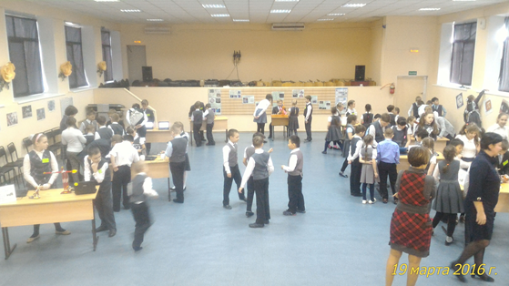
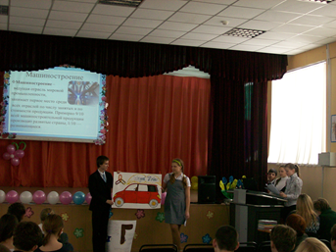
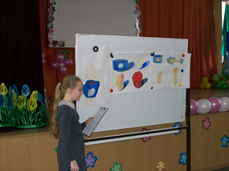
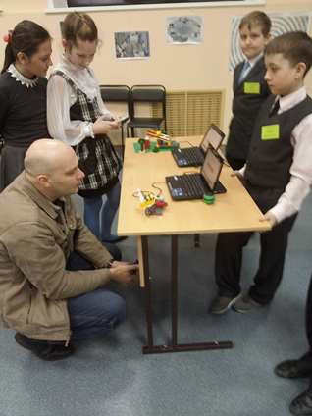
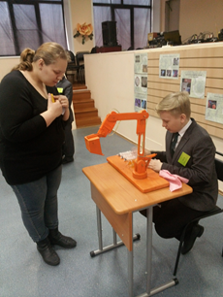
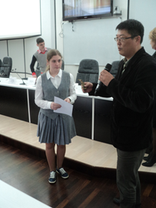
МБОУ лицей № 1
А ты представь…
Все началось с блохи,
С Левши и маленькой подковы.
Прогресс пошел, и мы пошли.
Все началось с идеи новой.
И мир меняется, и мы,
И развивается наука.
Придумай, сделай, сотвори
В нанотехнологичном духе!
Чтоб мир вокруг нас изменился,
Ты продвигай скорей прогресс
Чтоб не в блохе он отразился
А в множестве нано-чудес.
Краевой конкурс «Изучение наномира- шаг в будущее»

Slide 5
1.Самооценка образовательного опыта.
МБОУ лицей № 1
Рейтинг (2700 участников) | ФИО участника | класс | Исследовательская культура (max 11) | Читательская компетентность и проектная культура (max 10) | Итого (суммарно по 2 и 3 частям, max 21)
77 |  | 11 | 7,35 | 10 | 17,35
528 |  | 9 | 7,2 | 7,5 | 14,7
775 |  | 9 | 4,87 | 9 | 13,87
1022 |  | 9 | 5,88 | 7,33 | 13,22
1322 |  | 11 | 4,57 | 7,83 | 12,4
1399 |  | 9 | 5,283 | 6,83 | 12,12
1448 |  | 10 | 5,42 | 6,5 | 11,92
1666 |  | 10 | 4,25 | 6,83 | 11,08
1865 |  | 9 | 4,28 | 6 | 10,28
2124 |  | 10 | 3,367 | 5,33 | 8,7

Slide 6
2. Исследовательская культура.
ТИП ОУ | Регион | Населенный пункт | Название ОУ | Часть 2 | Место в рейтинге по части 2
школа-участница | 27 - Хабаровский край | Комсомольск-на-Амуре | МБОУ Лицей №1 | 47,7 | 75
Количество участников (ОУ) |  |  |  |  | 128
3. Читательская компетентность и проектная культура
ТИП ОУ | Регион | Населенный пункт | Название ОУ | Часть 3 | Место в рейтинге по части 3
школа-участница | 27 - Хабаровский край | Комсомольск-на-Амуре | МБОУ Лицей №1 | 73,17 | 27
Количество участников (ОУ) |  |  |  |  | 128
4. Сводный итог и рейтинг среди участников (128 школ)
ТИП ОУ | Регион | Населенный пункт | Название ОУ | Итоговый суммарный | Место в итоговом рейтинге
школа-участница | 27 - Хабаровский край | Комсомольск-на-Амуре | МБОУ Лицей №1 | 59,83 | 54
Количество участников (ОУ) |  |  |  |  | 128

Slide 7
Сотрудничество с ФГБОУ ВПО «КнАГТУ»
МБОУ лицей № 1
Участие в каникулярных школах «Технологии будущего»
Занятия на базе лаборатории нанотехнологий лицея .
Тьюторство исследовательской деятельности обучающихся.
Использование лабораторной базы ВУЗа в исследованиях школьников.

Slide 8
Горизонтальное партнерство
МБОУ лицей № 1
Информационные лекции на курсах повышения квалификации учителей биологии, физики, химии, информатики;
Поиск заинтересованных учителей через Управление образования (буклеты с информацией);
Обучающие занятия для учителей – предметников на базе лицея;
Занятия для групп учащихся школ города с обсуждением возможных тем исследований.

Slide 9
Промежуточные итоги организации сетевого партнерства
.

Slide 10
Муниципальная ресурсная площадка
МБОУ лицей № 1
Цель:
Создать условия для сетевого взаимодействия школ города
с использованием ресурсов
лаборатории нанотехнологий МБОУ лицея № 1 и
лабораторной базы ФГБОУ ВПО «КнАГТУ»
по внедрению нанотехнологий в образовательный процесс
Тема инновационного предложения:
Формирование исследовательской компетентности обучающихся при изучении наномира

Slide 11
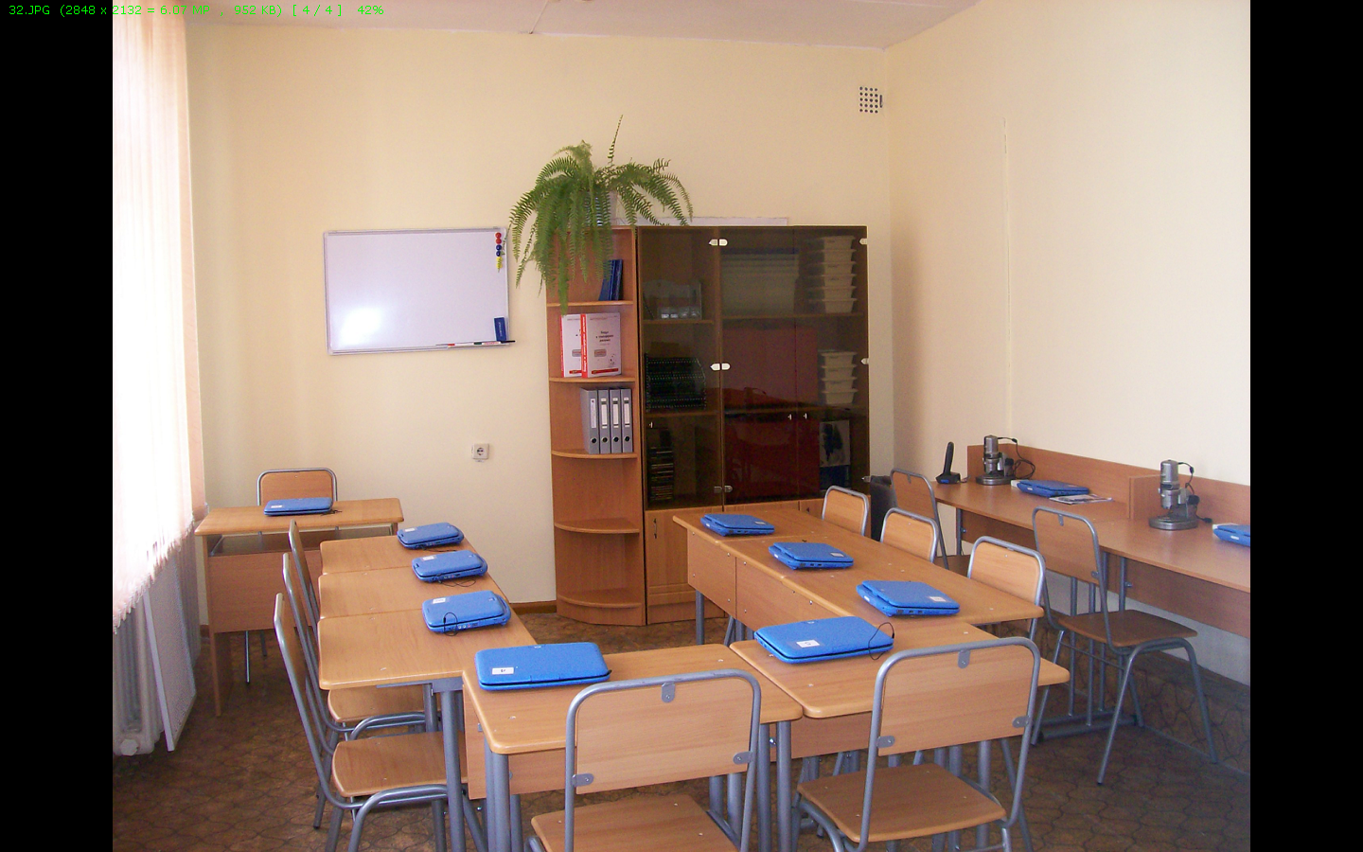
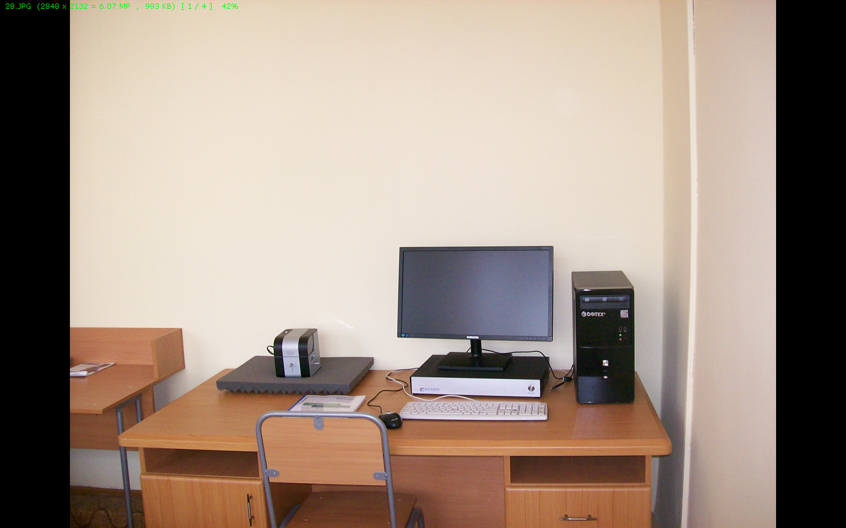
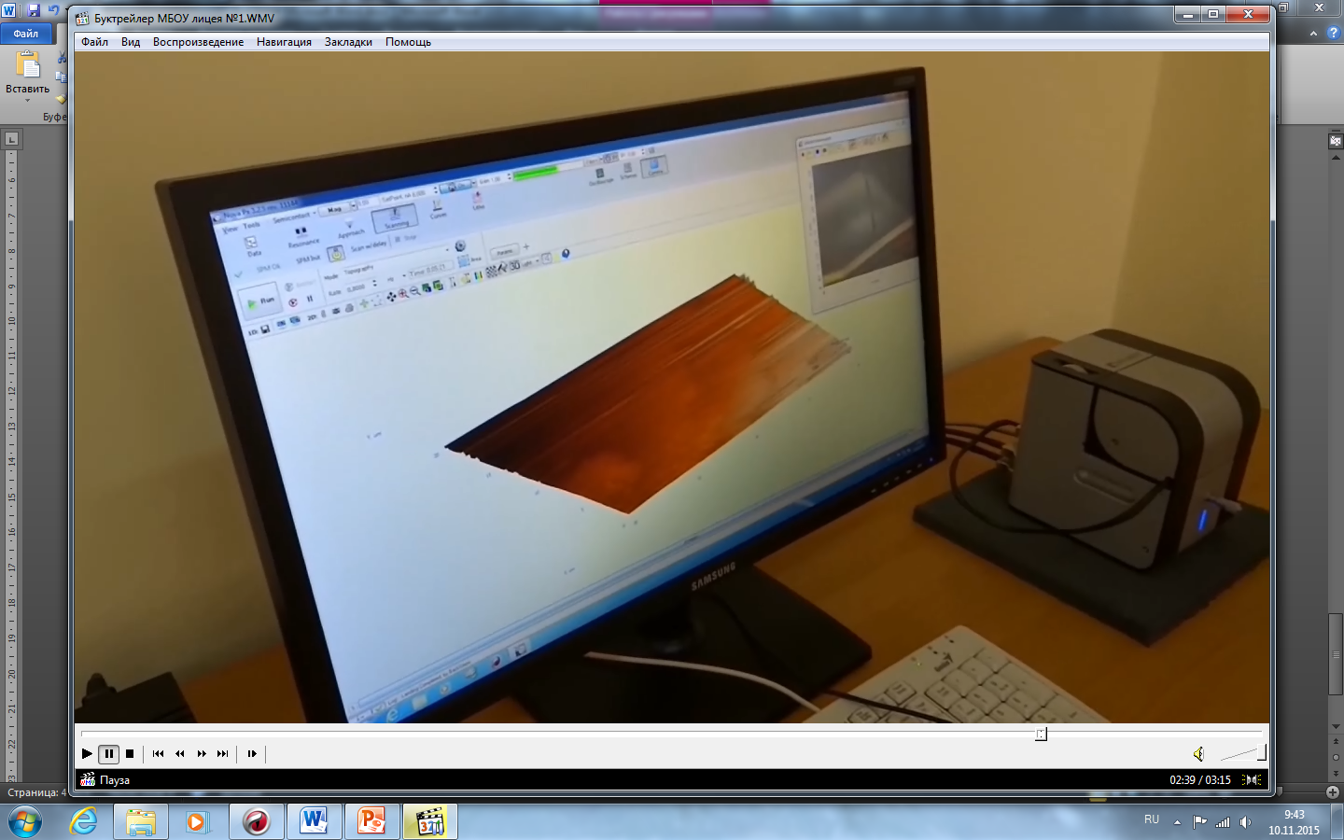
МБОУ лицей № 1

Slide 12
МБОУ лицей № 1
Организация занятий для учителей и обучающихся школ города по работе с Наноэдьюкатором;
ФГБОУ ВПО КнАГТУ
Проведение работы с обучающимися через каникулярную школу «Технологии будущего»;
Школьная лига Роснано
Методическое обеспечение функционирования нанолаборатории;
Школы г. Комсомольска - на - Амуре
Организация групп обучающихся, мотивированных на изучение нанотехнологий и исследовательскую деятельность
Консультирование по вопросам сопровождения исследовательской деятельности обучающихся с использованием лабораторной базы
Тьюторство исследовательской деятельности обучающихся;
Предоставление лабораторной базы
Организация мероприятий, пропагандирующих современные технологии, конкурсы исследовательских и проектных работ

Slide 13
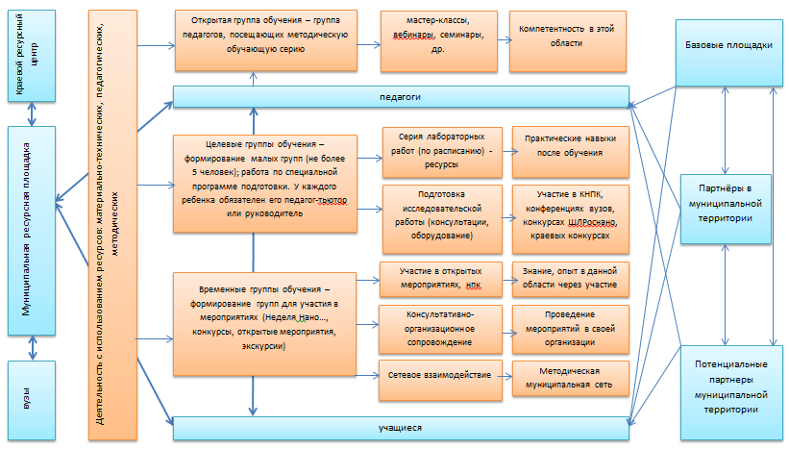
Макет деятельности муниципальной
ресурсной площадки
.

